Slide 1

Prinzipien von Kanban in der IT (aus der Vogelperspektive)
Thomas Aglassinger

Slide 2

Wieso IT und nicht Software-Entwicklung?
Fokus der Vorlesung liegt auf Software-Entwicklung
Prinzipen sind auch in verwandten Bereich praktisch unverändert anwendbar, insbesondere IT-Support und DevOps
https://www.pexels.com/photo/woman-wearing-pink-dress-shirt-holding-gray-laptop-computer-1181341/

Slide 3
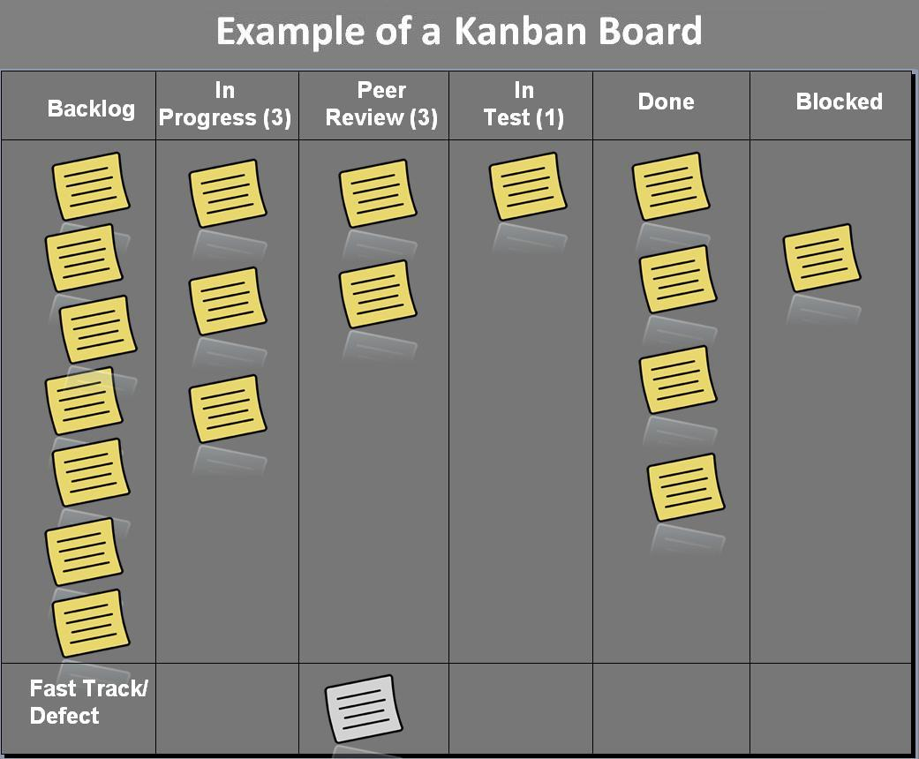
Kanban für IT anpassen
Signalkarte → Aufgabe („work item“), typischerweise aus elektronischem Ticketsystem (z.B. GitLab, Jira, Trac, ...)
Produktionskette → Whiteboard mit Spalten für Ticket-Status
WIP-Limit: je nach Bedarf für ganzes Board, pro Spalte, pro Schwimmbahn, ...
Pull-Prinzip über Puffer
Nachfüllen der Warteschlange („Queue“) gemäß Priorisierung im Backlog
Queue
https://commons.wikimedia.org/wiki/Category:Kanban_(software_development)#/media/File:Kanban_board_example.jpg

Slide 4

Kanban ist kein Prozess
Kanban-Boards unterscheiden sich typischerweise voneinander, insbesondere bei:
  Teams mit ähnlichen Tätigkeiten im selben Unternehmen
  Im selben Team im Laufe der Zeit
Kanban gibt nicht einen fertigen Prozess vor, sondern visualisiert den derzeit bestehenden
Kanban regt an, laufend über die Prozess zu reflektieren und ihn den Bedürfnissen entsprechend zu verbessern
„Der Prozess ist für mich da, nicht ich für den Prozess“
(T. Aglassinger)
https://www.pexels.com/photo/symbols-of-justice-and-law-on-table-of-judge-5668882/

Slide 5

Kanban ist Lean
Was ist Lean?
https://www.pexels.com/photo/balance-balancing-boulder-close-up-133372/

Slide 6
Kanban ist Lean
Prinzipien von Lean
  Verschwendung vermeiden
  Lernprozess verstärken – immer verbessern versuchen, Experimente
  So spät wie möglich entscheiden – lange beweglich bleiben
  So schnell wie möglich ausliefern – ermöglicht schnelles Feedback
  Dem Team Verantwortung geben und es selbst entscheiden lassen
  Integre Lösungen („built integrity in“) – Konsistenz, Benutzbarkeit, Refaktorierung, automatische Tests, ...
  Das ganze sehe – Die Software ist eine Gesamtlösung
https://www.pexels.com/photo/balance-balancing-boulder-close-up-133372/

Slide 7

Die Basis von Kanban-Systemen
Sichtbar machen des Arbeitsflusses
Anzahl der gleichzeitig bearbeiteten Aufgaben einschränken
Fluss messen und steuern
Prozessregeln festhalten
Modelle nutzen, um Verbesserungsmöglichkeiten zu erkennen
https://www.pexels.com/photo/selective-focus-photography-cement-2219024/

Slide 8
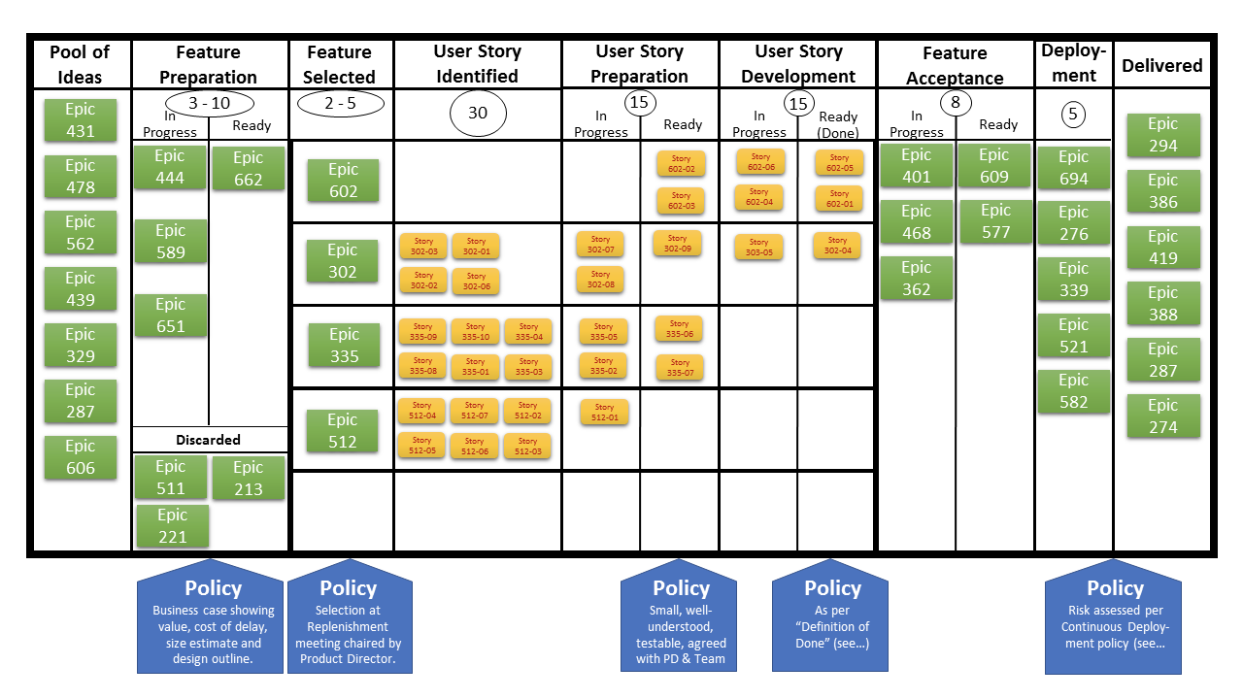
Kanban-Board mit Prozessregeln
https://commons.wikimedia.org/wiki/File:Sample_Kanban_Board.png
Notes:
Frage: Was wären Beispiel für Regeln in der Software-Implementierung?
→ DoR, DoD, Code-Review erfolgt, ...

Slide 9

Buffet-Ansatz
Für die Umsetzung von Kanban gibt es etliche Werkzeuge und Methoden
→ werden in Folge dargestellt
Es ist möglich, nur jene zu nehmen, die gerade hilfreich und sinnvoll erscheinen
Wenn die Organisation im Laufe der Zeit reift, bietet es sich an, zusätzliche Dinge aus der Werkzeugsammlung einzubinden, um weitere Bereiche zu verbessern
„Zuerst die Lachsbrötchen nehmen.“
https://www.pexels.com/photo/lunch-table-5927/

Slide 10

Nutzen von Kanban
Weniger Themensprünge durch WIP-Limit
Kürzere Durchlaufzeit durch Fokus auf einige wenige Aufgaben
Nachhaltige Geschwindigkeit beim Abarbeiten von Aufgaben
Visualisierung von Prozessstörungen
Guten Planbarkeit, bis wann ein Aufgabe fertig ist
Gesteigertes Kundenvertrauen
Gesteigertes Zusammenarbeiten über Team-Grenzen hinaus auf Basis von sachlichen Daten
Grundgerüst für laufende Verbesserung
(Nach D. J. Anderson 2013, 14f)
https://www.pexels.com/photo/hourglass-near-pile-of-similar-american-banknotes-on-table-4386175/

Slide 11

Details folgen
https://www.limitedwip.org/
Notes:
Motiv noch aus der Zeit von Barack Obama
Kein Update mit Trump; Wie auch? „Make agile great again“?

Slide 12
Aufgabe
Diskutiert auf Basis eures bisherigen Verständnis folgende Fragen und präsentiert die Ergebnisse:
Was sind die Hauptunterschiede zwischen Kanban und Scrum?
In welchen Situationen bzw. Umfeld bietet sich eher Kanban an?
In welchen Situationen bzw. Umfeld bietet sich eher Scrum an?

